Slide 1
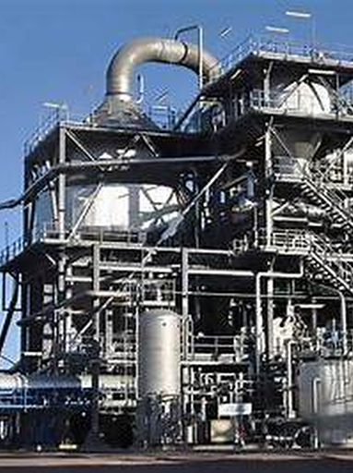
Soft Sensor LT411
Del sensor físico al sensor virtual
Proyecto de Machine Learning industrial para estimar el nivel esperado de VB-01 y detectar desviaciones sostenidas del sensor LT411.
Regresión temporal
Modelo A limpio
Demo Streamlit
PROYECTO ML · SOFT SENSOR LT411

Slide 2
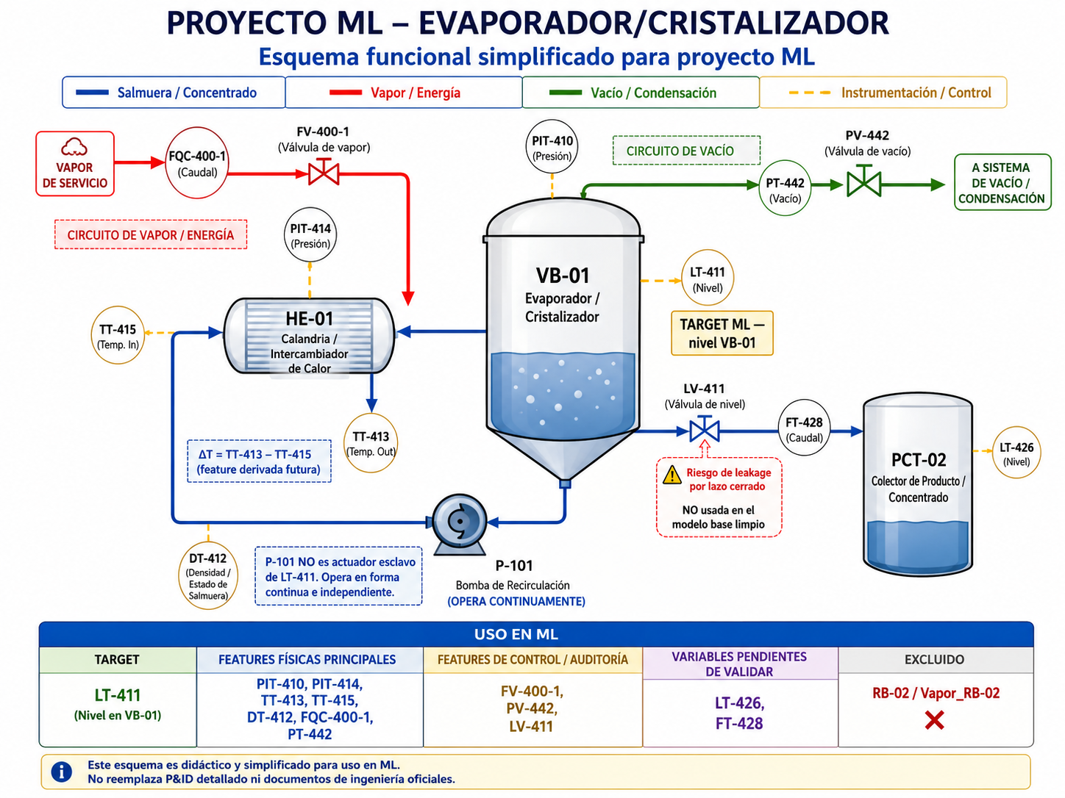
01 · PROBLEMA Y OBJETIVO
Cuando el sensor ya no explica la planta
LT411 mide el nivel de VB-01. Si se ensucia, la señal puede dejar de representar el nivel real y el control puede actuar sobre una información equivocada.
Riesgo operativo
Objetivo ML
Salida práctica
Lectura falsa, deriva o bloqueo del sensor.
El lazo de nivel puede reaccionar a una señal incorrecta.
Estimar el nivel físico esperado de VB-01 usando variables de proceso menos contaminadas.
Comparar LT411 real vs sensor virtual y activar alerta si la desviación persiste.
Clave de lectura
No queremos copiar LT411.
Queremos estimar lo que debería medir.
El residual convierte el modelo en una herramienta de diagnóstico.
PROYECTO ML · SOFT SENSOR LT411
02

Slide 3
02 · DATOS Y PREPARACIÓN
De señales PLC/SCADA a un dataset modelable
7
230.700
1 s
10 s
~2,7 días
CSV válidos definitivos
registros por CSV principal
frecuencia original
dataset modelable
histórico disponible
CSV
Time
Unión
10 s
Features
señales origen
índice común
inner join
media temporal
dataset ML
Archivo excluido
Limitación de partida
TT_413.csv se conserva por trazabilidad, pero queda fuera del flujo principal por desalineación temporal y redundancia.
El histórico es corto. El proyecto se defiende como prototipo reproducible, no como sistema validado para producción.
Resultado de preparación: dataset_unificado_1s.csv + dataset_modelable_10s.csv
PROYECTO ML · SOFT SENSOR LT411
03

Slide 4
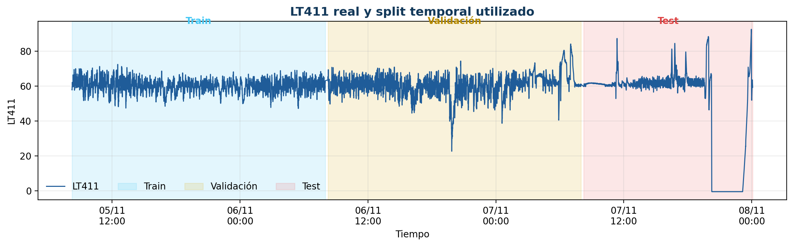
03 · DISEÑO EXPERIMENTAL
Split temporal y Modelo A limpio
Split temporal
Día 1: entrenamiento
Día 2: validación
Día 3: test / comportamiento
Por qué no aleatorio
En una serie temporal industrial, mezclar filas puede introducir futuro en el entrenamiento y sobreestimar resultados.
Control anti-leakage del Modelo A
No LV411
No SP_LT411
No LT411 lag
Solo pasado
lazo cerrado
consigna
evitar copia
lags/rolling
Objetivo: estimar nivel esperado, no reproducir la señal contaminada.
PROYECTO ML · SOFT SENSOR LT411
04

Slide 5
04 · FEATURE ENGINEERING
Memoria temporal sin mirar al futuro
222
16
+96
+90
+20
base
lags
rolling
deltas
= 222 variables
variables predictoras finales
Lags
Rolling trailing
Deltas
1, 2, 3, 6, 12 y 18 pasos
10s, 20s, 30s, 1m, 2m y 3m
Ventanas de 1, 5 y 15 minutos.
Media, desviación y rango.
Cambios entre muestras y variables físicas derivadas: DELTA_TT y DELTA_PIT.
Regla metodológica
Nada de medias centradas.
Nada de backfill.
Nada de variables futuras.
dropna() auditado tras crear retardos.
PROYECTO ML · SOFT SENSOR LT411
05

Slide 6
05 · MODELOS Y RESULTADOS
Comparar antes de elegir
Se probaron cinco modelos supervisados y se optimizaron los tres candidatos con mejor comportamiento temporal.
Linear
Ridge
Random Forest
Gradient Boosting
SVR
baseline
regularizado
final
comparado
comparado
MAE de validación tras optimización
Modelo final actual
Random Forest
3.76
RandomForestRegressor optimizado
MAE validación: 3,76 puntos
RMSE validación: 5,52
R² validación: 0,205
SVR
4.04
Gradient Boosting
4.08
Lectura: el RF queda como versión final actual por menor MAE y estabilidad. Más optimización y deep learning no mejoraron el resultado; apareció sobreajuste.
PROYECTO ML · SOFT SENSOR LT411
06

Slide 7
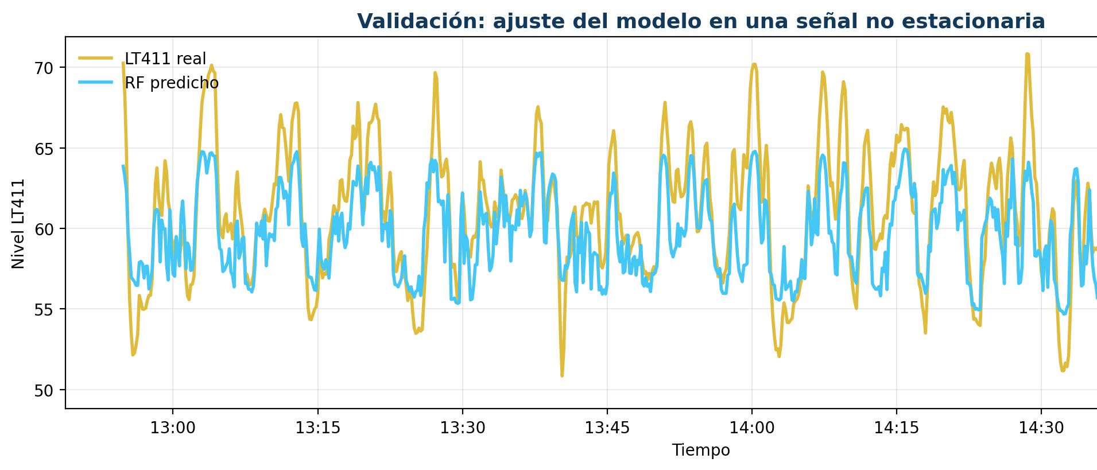
06 · VALIDACIÓN TÉCNICA
El resultado
Qué muestra la validación
El modelo sigue parte de la dinámica, pero suaviza picos y sufre cuando cambia el régimen operativo.
Gap conocido
MAE train-validación ≈ 2,97 puntos.
No se oculta: indica margen de mejora y cambio de régimen.
Variables influyentes
DELTA_PIT_delta_6
PIT414_delta_6
DELTA_PIT
INT_P101
La métrica global no basta: se revisa señal temporal, residual, estabilidad y riesgo de leakage.
PROYECTO ML · SOFT SENSOR LT411
07

Slide 8
07 · SALIDA OPERATIVA
Del modelo al diagnóstico visual
El modelo se convierte en una herramienta: no solo predice, sino que compara y avisa cuando la diferencia se mantiene.
LT411 real
LT411 virtual
Residual
Umbral
Persistencia
sensor físico
modelo RF
diferencia
error > 5
alerta sostenida
Streamlit
Arquitectura reutilizable
Demo ejecutable con modo Normal y Fallo.
Muestra nivel real, nivel estimado, residual, umbral y estado del sensor.
El mismo flujo puede adaptarse a otros sensores cambiando target, features y modelo entrenado.
Fórmula de diagnóstico
error_abs = | LT411_real − LT411_predicho |
PROYECTO ML · SOFT SENSOR LT411
08

Slide 9
08 · CIERRE
Prototipo técnico
Limitaciones
Resultado conseguido
Siguiente paso
Histórico corto (~2,7 días).
Sin etiqueta formal de fallo.
Test con anomalía/parada.
.
Flujo reproducible.
Modelo RF entrenado y guardado.
Dataset de presentación.
Demo Streamlit con alerta sostenida.
Añadir más campañas.
Etiquetar eventos reales.
Reoptimizar con más datos.
Validar contra operación de planta.
Idea final
El soft sensor no sustituye la planta: ayuda a interpretar cuándo el sensor físico puede dejar de ser fiable.
Medir
Modelar
Comparar
Alertar
señales planta
nivel esperado
real vs virtual
desviación sostenida
PROYECTO ML · SOFT SENSOR LT411
09

